Slide 1
Региональный модельный центр дополнительного
образования детей в Курганской области
Качество материала, предоставляемого организациями дополнительного образования детей в АИС «Навигатор дополнительного образования детей Курганской области»
Чистякова О.Ю. – старший методист РМЦ
с. Чумляк, 2023

Slide 2
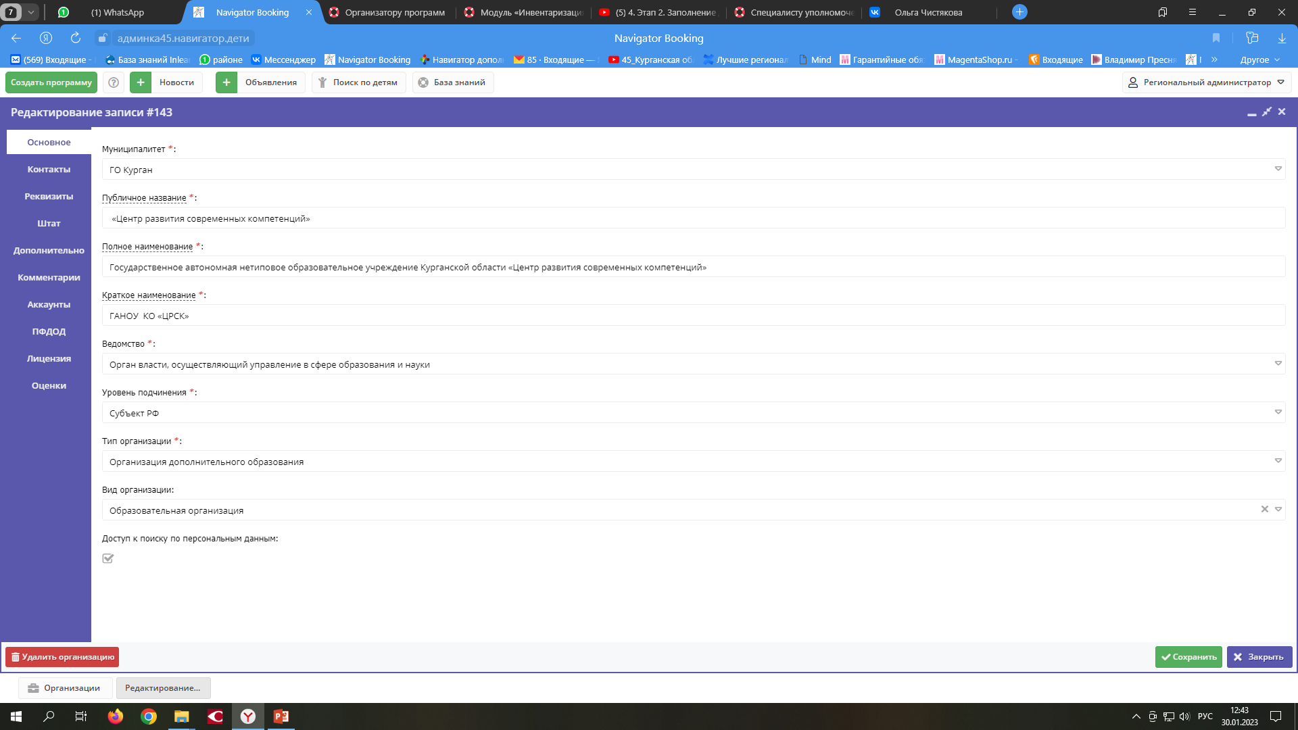
Раздел «Профиль»
Название ОО
адрес, телефон
ФИО руководителя
электронная почта, сайт
штат
тип бухгалтерии

Slide 3
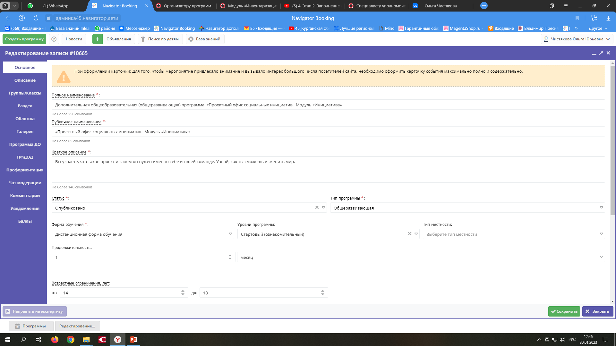
Раздел «Программы»
Наименование программы (полное, публичное)
тип местности
возрастные ограничения
адрес проведения (по факту)
сроки приема заявок
источник финансирования
расписание занятий
расчетная и текущая стоимость (данные из расчетов)

Slide 4
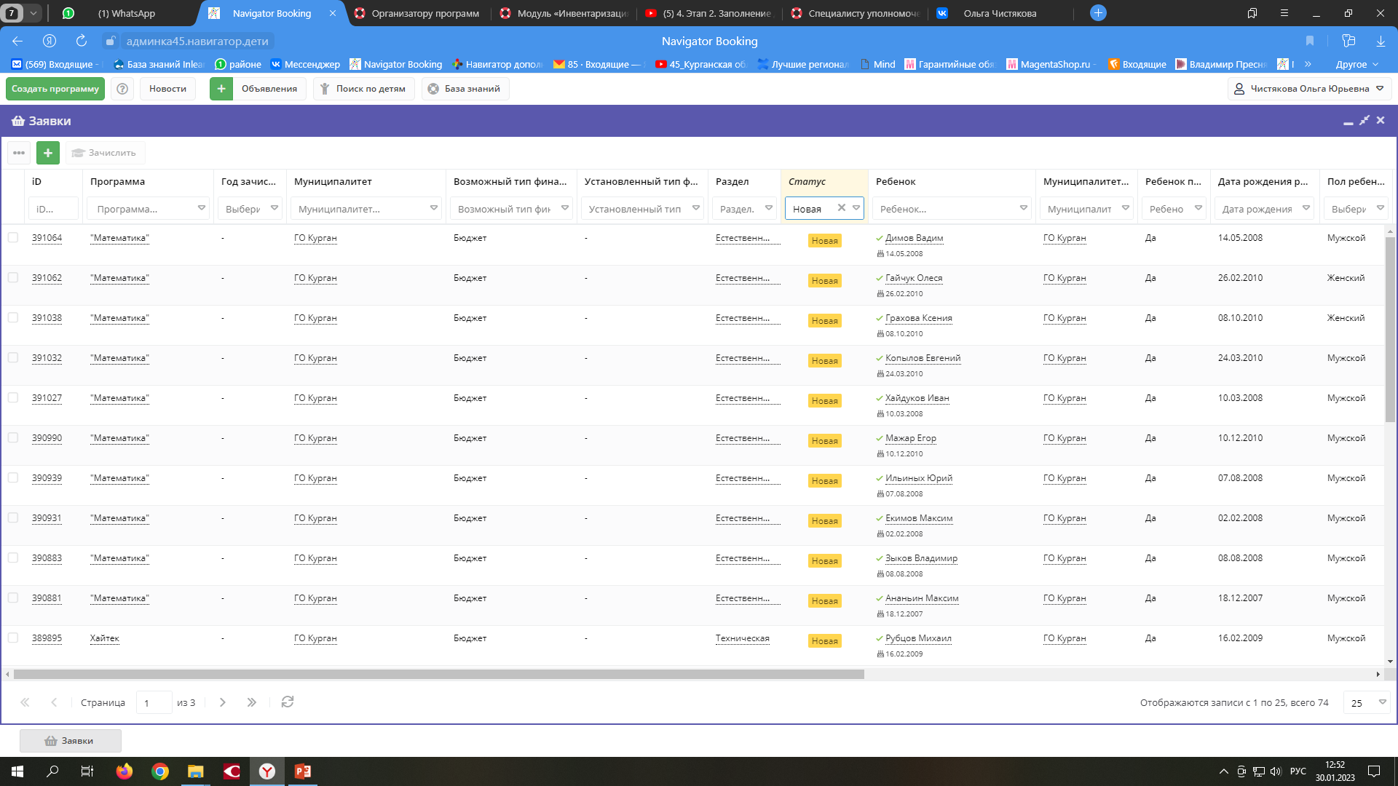
Раздел «Заявки»
Обработка заявок
Новая
подтверждена
обучается
отменена

Slide 5
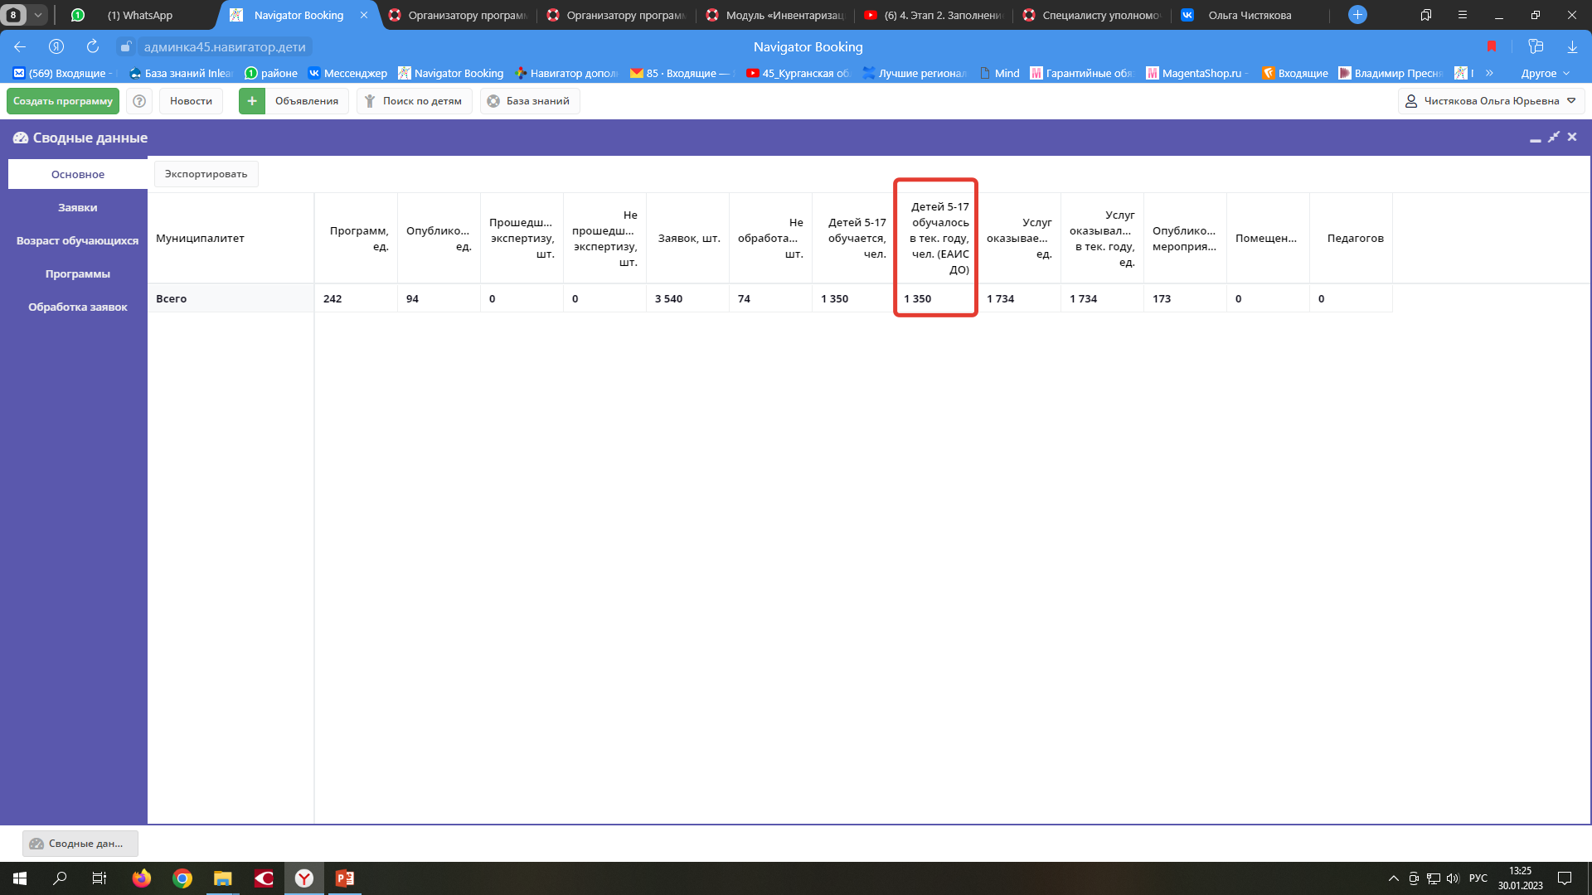
Раздел «Сводные данные»
Данные раздела используются для подготовки аналитических отчетов

Slide 6
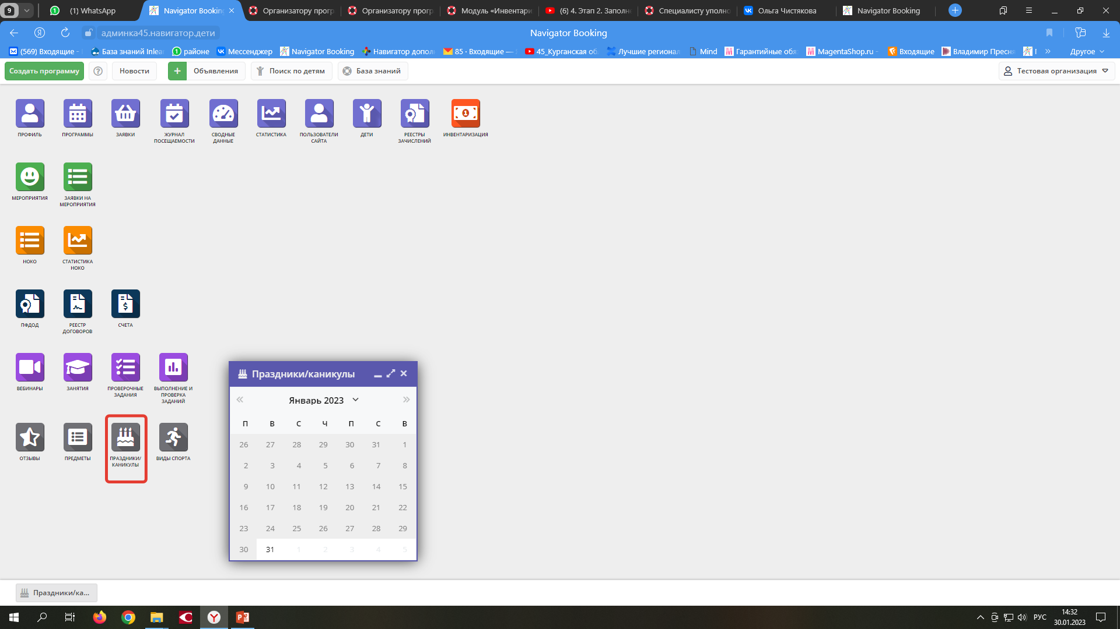
Раздел «Праздники, каникулы»
Праздничные дни и дни каникул выставляются ОО в календаре раздела заранее, до начала договорной деятельности задним числом выставить НЕЛЬЗЯ!

Slide 7
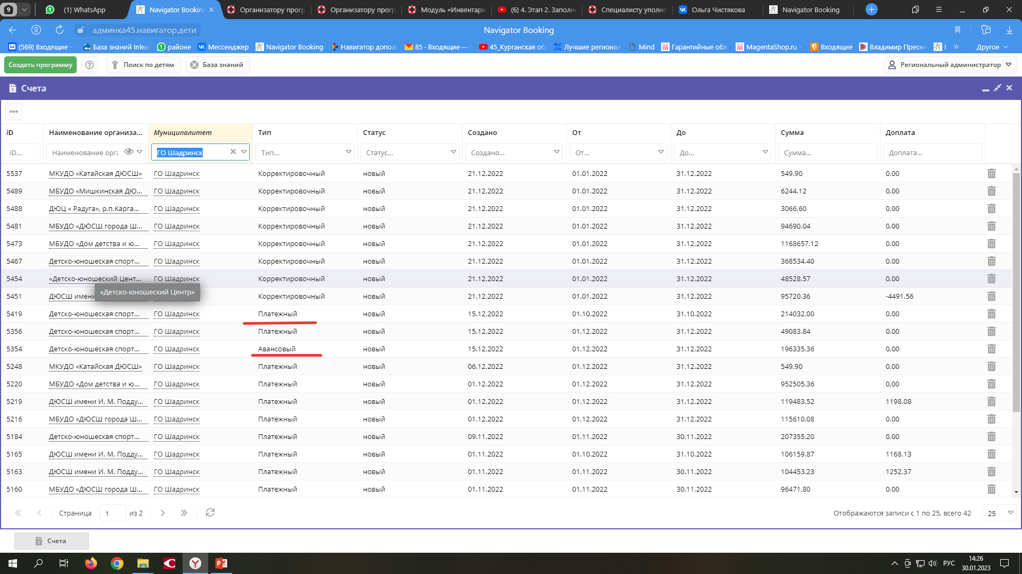
Модуль ПФДО (реестр договоров, счета)
Ежемесячно формирует ОО
Счет на аванс – в январе за январь
Счет на оплату – в феврале за январь
Проверяет счета Администратор муниципалитета

Slide 8
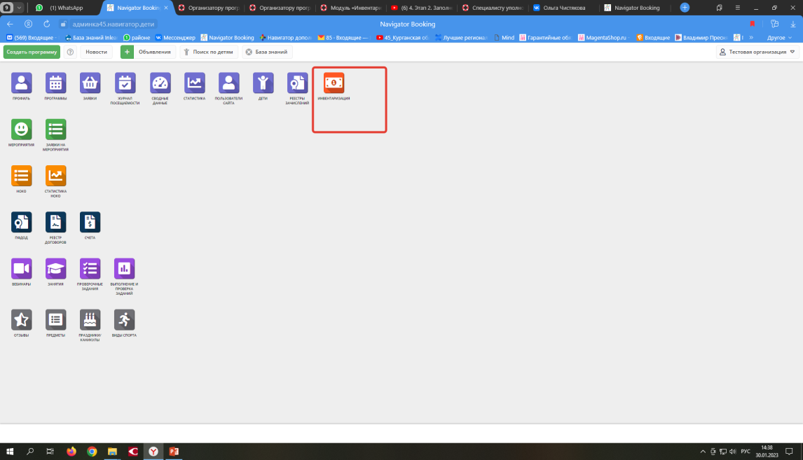
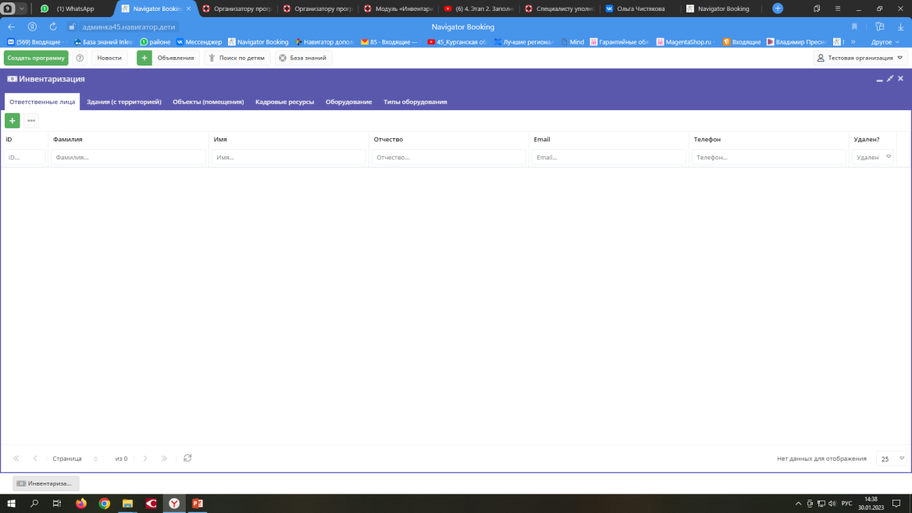
Модуль «Инвентаризация»
ЧТО СТАНЕТ ДОСТУПНЫМ ПО ИТОГАМ ЗАПОЛНЕНИЯ МОДУЛЯ «ИНВЕНТАРИЗАЦИЯ»?
поддержание в актуальном состоянии реестров специалистов, зданий и помещений, оборудования в помещениях организации;
создание связей групп в образовательных программах с помещениями, где проходят занятия и выбор педагогов задействованных в обучении (при этом вы получите данные о загрузке педагогов и помещений, поймете в какие временные промежутки свободно/занято помещение);
предложение и поиск свободной инфраструктуры по различным параметрам;
предложение и поиск инфраструктуры и материально-технической базы конкретного типа;
автоматизированная передача данных о материально-технических и кадровых ресурсов из регионального Навигатора в федеральный Навигатор (система ЕАИС ДО) для целей отчетности (форма 1-ДОП);
оперативная выгрузка актуальной информации для целей отчетности, анализа, а также для корректного построения ежеквартального отчета по «ФП Успех каждого ребенка» - сложный сводный управленческий отчет, генерируемый Региональным администратором Навигатора в модуле «Сводные данные» (вкладка «Отчёты»).

Slide 9
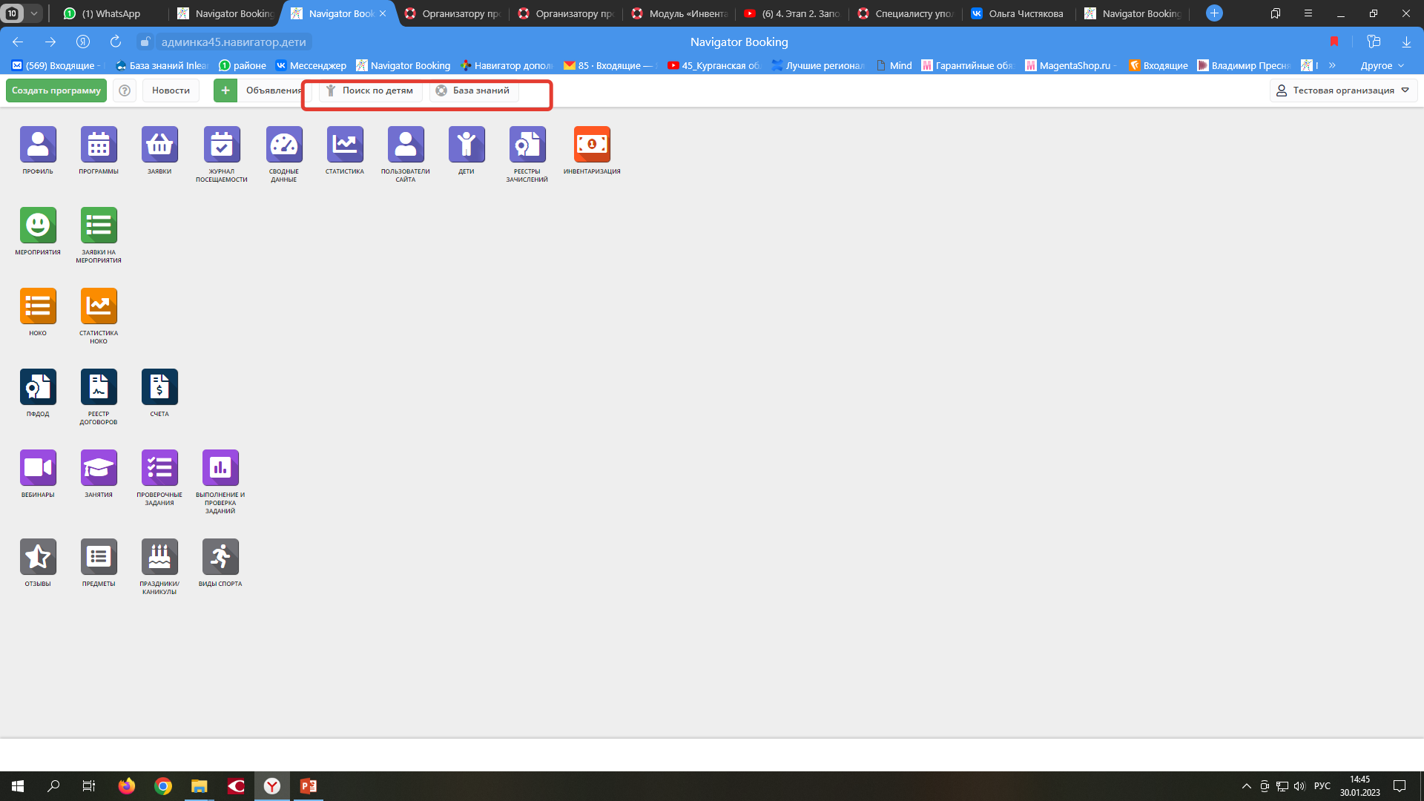
Разделы «Поиск по детям», «База знаний»

